Slide 1
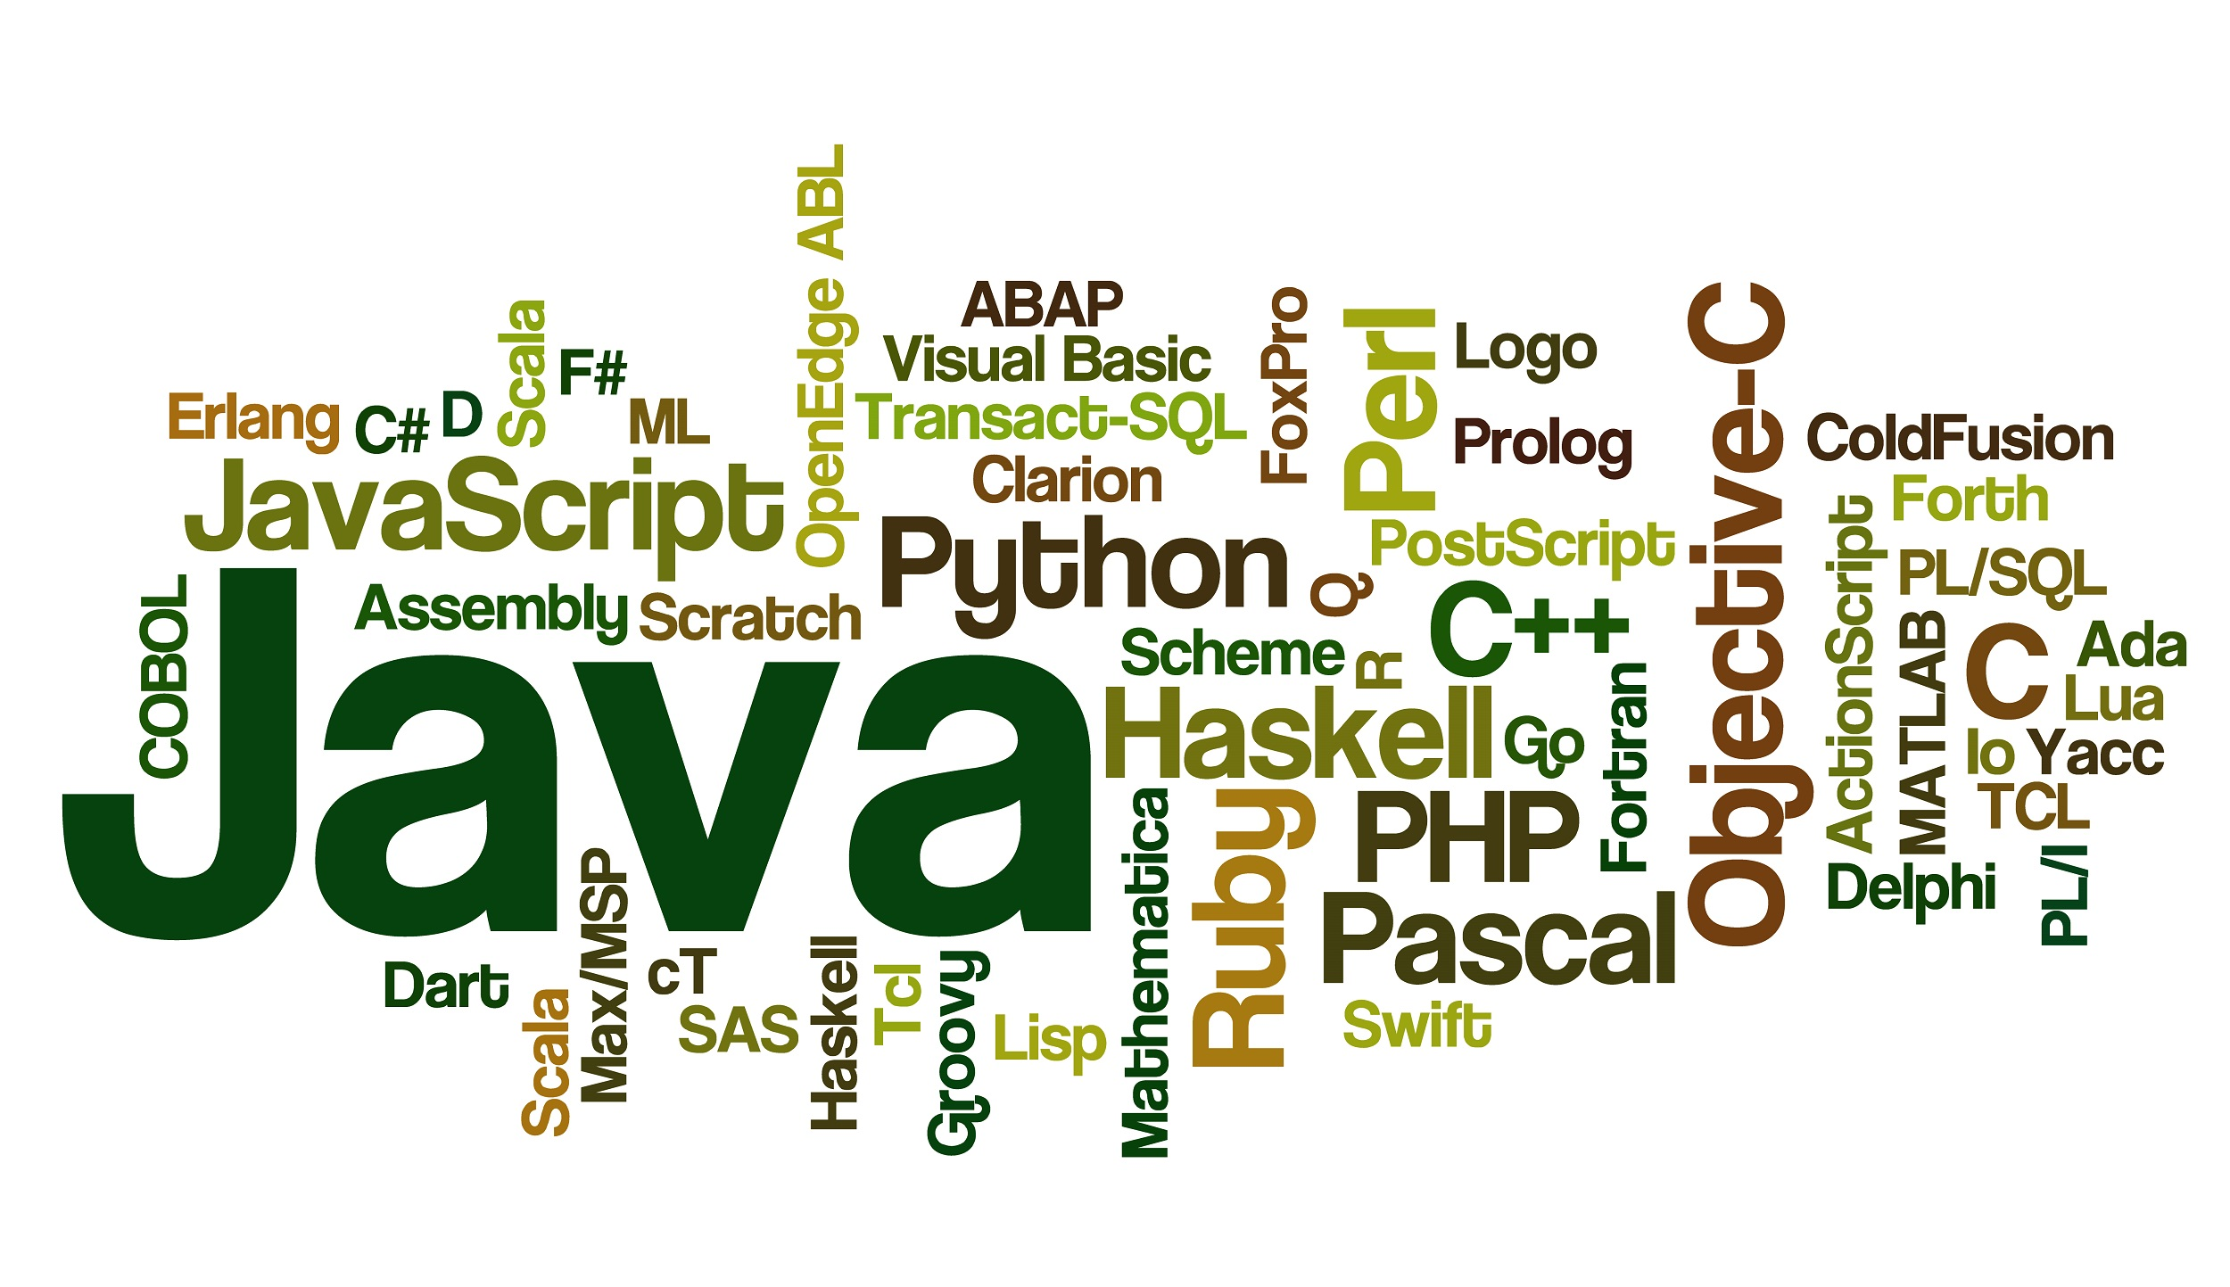
INTRODUÇÃO À PROGRAMAÇÃO

Slide 2


QUEM SOU EU?
Filosofia, Administração Pública, Engenharia Mecânica, Engenharia de Controle e Automação... E Finalmente CIÊNCIA DA COMPUTAÇÃO!
Presidente do Emakers
Ex-capitão da Equipe de Robótica TROIA
Bolsista INCUBACOOP
Pesquisador voluntário PIVIC
Estagiário em medições e monitoramento de SAAEs
GABRIEL MARQUES DE MELO
gabrielmelocomp@gmail.com
(35) 9 9232-7177

Slide 3
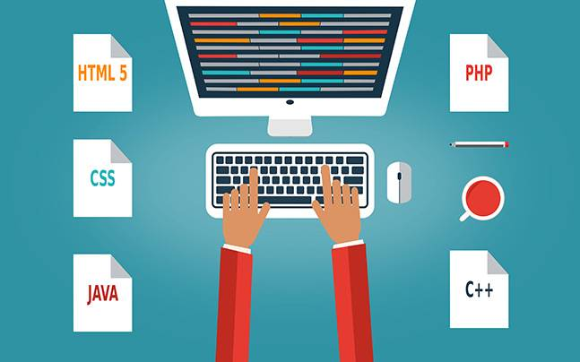

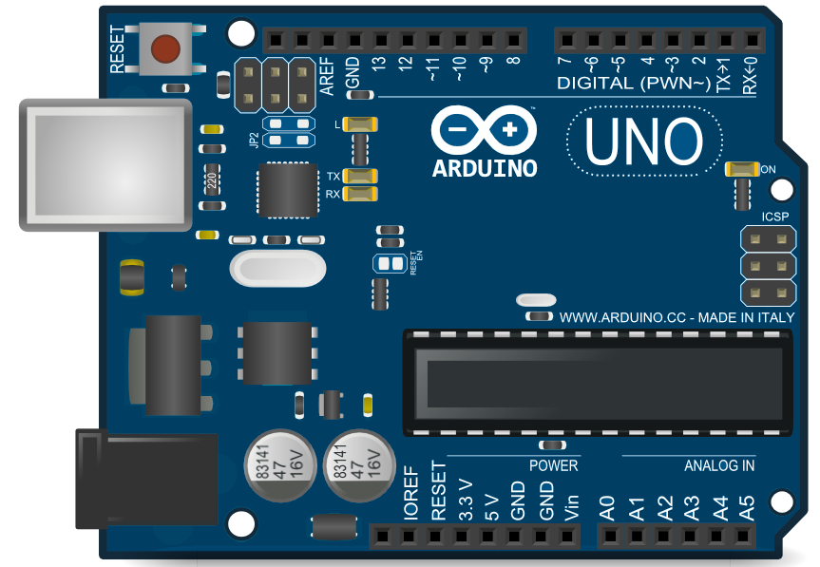
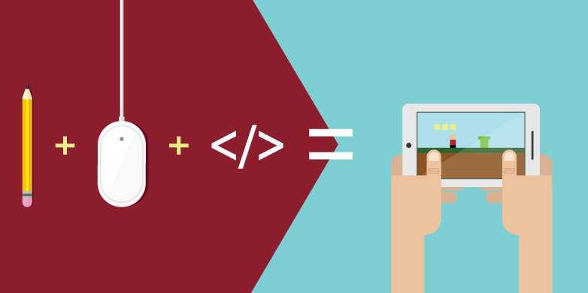
POR QUE PROGRAMAR?
DESENVOLVIMENTO WEB
DESENVOLVIMENTO MOBILE
ATUALIZAÇÃO DE FIRMWARE
DESENVOLVIMENTO DE GAMES

Slide 4
LINGUAGEM DE PROGRAMAÇÃO?
LINGUAGENS DE PROGRAMAÇÃO?
Método padronizado para comunicar instruções a um computador

Slide 5

LÓGICA DE PROGRAMAÇÃO
É pensar como o computador!

Slide 6

LÓGICA DE PROGRAMAÇÃO
LÓGICA DE PROGRAMAÇÃO
TODO DESENVOLVIMENTO ENVOLVE LÓGICA DE PROGRAMAÇÃO

Slide 7

ALGORITMOS: O QUE SÃO?
SEQUÊNCIA DE PASSOS ASSUMIDOS PARA SE ALCANÇAR UM OBJETIVO
POR EXEMPLO

Slide 8
ALGORITMOS: O QUE SÃO?
MEU ALGORITMO PARA
VIR PARA UFLA DE MANHÃ
Acordar;
Conferir e-mails e mensagens;
Tomar banho;
Tomar café;
Escovar dentes;
Entrar no carro;
Vir para UFLA;

Slide 9
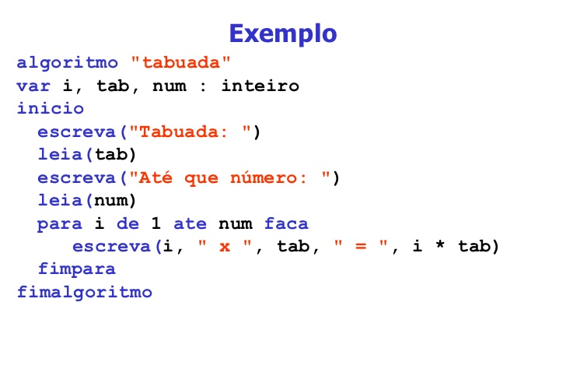
ALGORITMOS: O QUE SÃO?

Slide 10
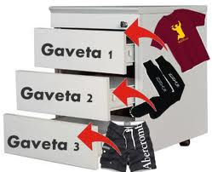
VARIÁVEIS
PEQUENOS TRECHOS DA MEMÓRIA QUE ARMAZENAM INFORMAÇÕES (NÚMEROS, EXPRESSÕES) DO NOSSO PROGRAMA.
POR EXEMPLO

Slide 11
VARIÁVEIS
Se nós temos as seguintes variáveis:
bananas = 4;
peras = 7;
Então:
total_frutas = bananas + peras;
total_frutas = ?
POR EXEMPLO²

Slide 12
VARIÁVEIS - TIPOS
Quantos anos você tem?
Qual a sua altura?
Qual seu nome?

Slide 13
VARIÁVEIS - TIPOS
Quantos anos você tem?
22 anos (inteiro)
Qual a sua altura?
1,71 m (flutuante)
Qual seu nome?
Gabriel (string)

